Slide 1
evil twin attack
Ataque A Rede Inalámbricas
Ángels Gabriel Valdivia Flores - Ciberseguridad

Slide 2
Introducción
Los usuarios son siempre la parte menos segura de una red. Cualquiera que tenga experiencia como administrador le dirá que la mayoría de los usuarios no saben absolutamente nada sobre seguridad. Por eso son, con diferencia, la forma más fácil para que un atacante obtenga acceso a su red.
Fluxion es una herramienta de ingeniería social diseñada para engañar a los usuarios para que se conecten a una red gemela malvada y revelen la contraseña de su red inalámbrica. El propósito de esta guía es ilustrar la importancia de contar con medidas para contrarrestar los errores de los usuarios y educar a sus usuarios sobre los riesgos de seguridad reales que enfrentan.
Usar Fluxion y herramientas similares en una red que no es de tu propiedad es ilegal. Esto es sólo con fines educativos.

Slide 3
Objetivo
Utilice Fluxión para crear un punto de acceso gemelo malvado para robar credenciales de inicio de sesión Wifi, lo que demuestra la necesidad de educar a los usuarios. También se usara des autenticación por medio de aircrack-ng para obtener handsheke.
Distribuciones
Se prefiere Kali Linux, pero esto se puede hacer con cualquier distribución de Linux.
Requisitos
Una instalación de Linux que funcione con privilegios de root y dos adaptadores de red inalámbricos.
Dificultad
Fácil

Slide 4
En que cosiste
Des autenticación: Este tipo de ataque consiste en forzar a los dispositivos conectados a una red inalámbrica a desconectarse, lo que puede permitir al atacante interceptar el tráfico o inducir a los usuarios a conectarse a una red falsa controlada por el atacante.
Creación de redes falsas (Evil Twin): En este tipo de ataque, un atacante configura una red inalámbrica falsa que parece legítima, utilizando un nombre de red (SSID) similar o idéntico al de una red legítima cercana. Los usuarios pueden ser engañados para que se conecten a esta red falsa, lo que permite al atacante interceptar su tráfico o realizar otros tipos de ataques.

Slide 5
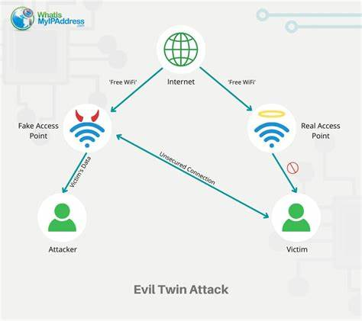

Slide 6
Evil twin cosiste en
Escaneo y selección de objetivo: El atacante escanea el área en busca de redes inalámbricas cercanas y selecciona una red objetivo a la que desea emular.
Espera a que los usuarios se conecten: Una vez que se ha creado la red falsa, el atacante espera a que los usuarios en el área busquen y se conecten automáticamente a la red, ya sea porque es una red conocida o porque parece legítima.
Intercepción y monitorización del tráfico: Una vez que los usuarios se conectan a la red falsa, todo su tráfico de red, incluidos datos sensibles como contraseñas o información personal, puede ser interceptado y monitoreado por el atacante. Esto puede permitir al atacante realizar actividades maliciosas, como robo de datos o ataques de suplantación de identidad.

Slide 8
Mitigación
Utilizar una red privada virtual (VPN): Una VPN cifra todo el tráfico de red entre tu dispositivo y el servidor VPN, lo que hace que sea más difícil para un atacante interceptar y leer los datos. Siempre que estés conectado a una red Wi-Fi pública o desconocida, es recomendable utilizar una VPN para proteger tu tráfico de red.
Desactivar la conexión automática a redes conocidas: Muchos dispositivos tienen la función de conectarse automáticamente a redes Wi-Fi conocidas. Desactiva esta función para evitar que tu dispositivo se conecte automáticamente a redes que puedan ser redes Evil Twin.
Verificar la autenticidad de la red: Antes de conectarte a una red Wi-Fi, verifica que el nombre de la red (SSID) sea el correcto y coincide con el de la red legítima. Siempre es mejor pedir confirmación al personal del lugar si tienes dudas sobre la autenticidad de la red Wi-Fi.
Usar una red Wi-Fi segura: Siempre que sea posible, utiliza redes Wi-Fi seguras que requieran autenticación y cifrado, como redes empresariales o redes domésticas con protección WPA2 o WPA3. Estas redes son más difíciles de falsificar para un atacante.
Actualizar y asegurar tus dispositivos: Mantén tus dispositivos y software actualizados con las últimas correcciones de seguridad y parches. Utiliza contraseñas seguras para tus dispositivos y redes Wi-Fi, y considera habilitar la autenticación de dos factores siempre que sea posible.
Concientización y educación

